Slide 1
Najrazvijenija i najgušće naseljena regija – stanovništvo i gospodarstvo
ZAPADNA EUROPA

Slide 2
Ishodi
Učenik će objasniti utjecaj industrijalizacije na urbanizaciju i stvaranje urbanih regija.
Učenik će opisati obilježja gospodarstva Zapadne Europe.

Slide 3
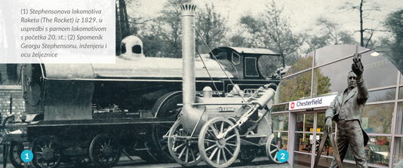
Ponovimo
Gdje je započela industrijska revolucija?
Kada i gdje je izumljen parni stroj?
Odakle su države Zapadne Europe dopremale sirovine, najviše rude? Što je obilježilo prvu industrijsku revoluciju?
Tko je bio James Watt i po čemu je poznat?

Slide 4
Gusta naseljenost
Zapadna Europa – najgušće naseljena europska regija
Pogledajte kartu na str.44 u udžbeniku. Koja država Zapadne Europe je naseljena manje od europskog prosjeka? Pročitajte članak o Republici Irskoj na str.168. i odgovorite na pitanja u okviru.
najgušće naseljene države – Nizozemska i Belgija (>300 stan.km²)
Što je pogodovalo gustoj naseljenosti?
Kako je kolonijalna prošlost utjecala i još utječe na imigracijske tokove?
Zašto je prostor Zapadne Europe i danas useljenički prostor?

Slide 5
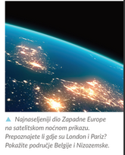
Visok stupanj urbanizacije
industrijalizacija urbanizacija
gradsko stanovništvo (urbano)
aglomeracije i konurbacije
Prisjetite se: Gdje se nalaze dvije najveće aglomeracije u Europi? Imenujte ih i pokažite na geografskoj karti.
konurbacija – Randstadt Holland u Nizozemskoj (Amsterdam, Utrecht, Rotterdam i Haag), „zlatni trokut” u Belgiji (Bruxelles-Antwerpen-Gent) – pronađite ih na geografskoj karti

Slide 6
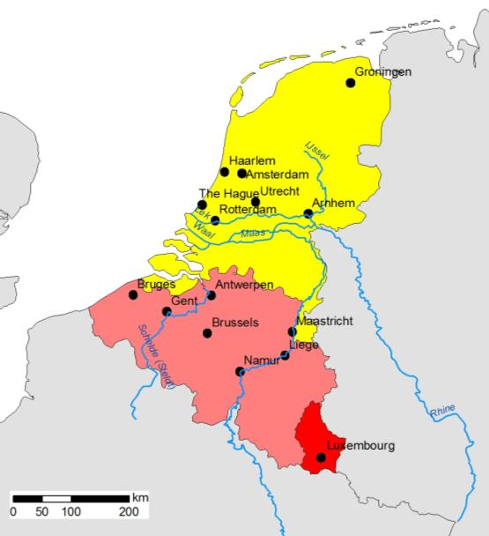
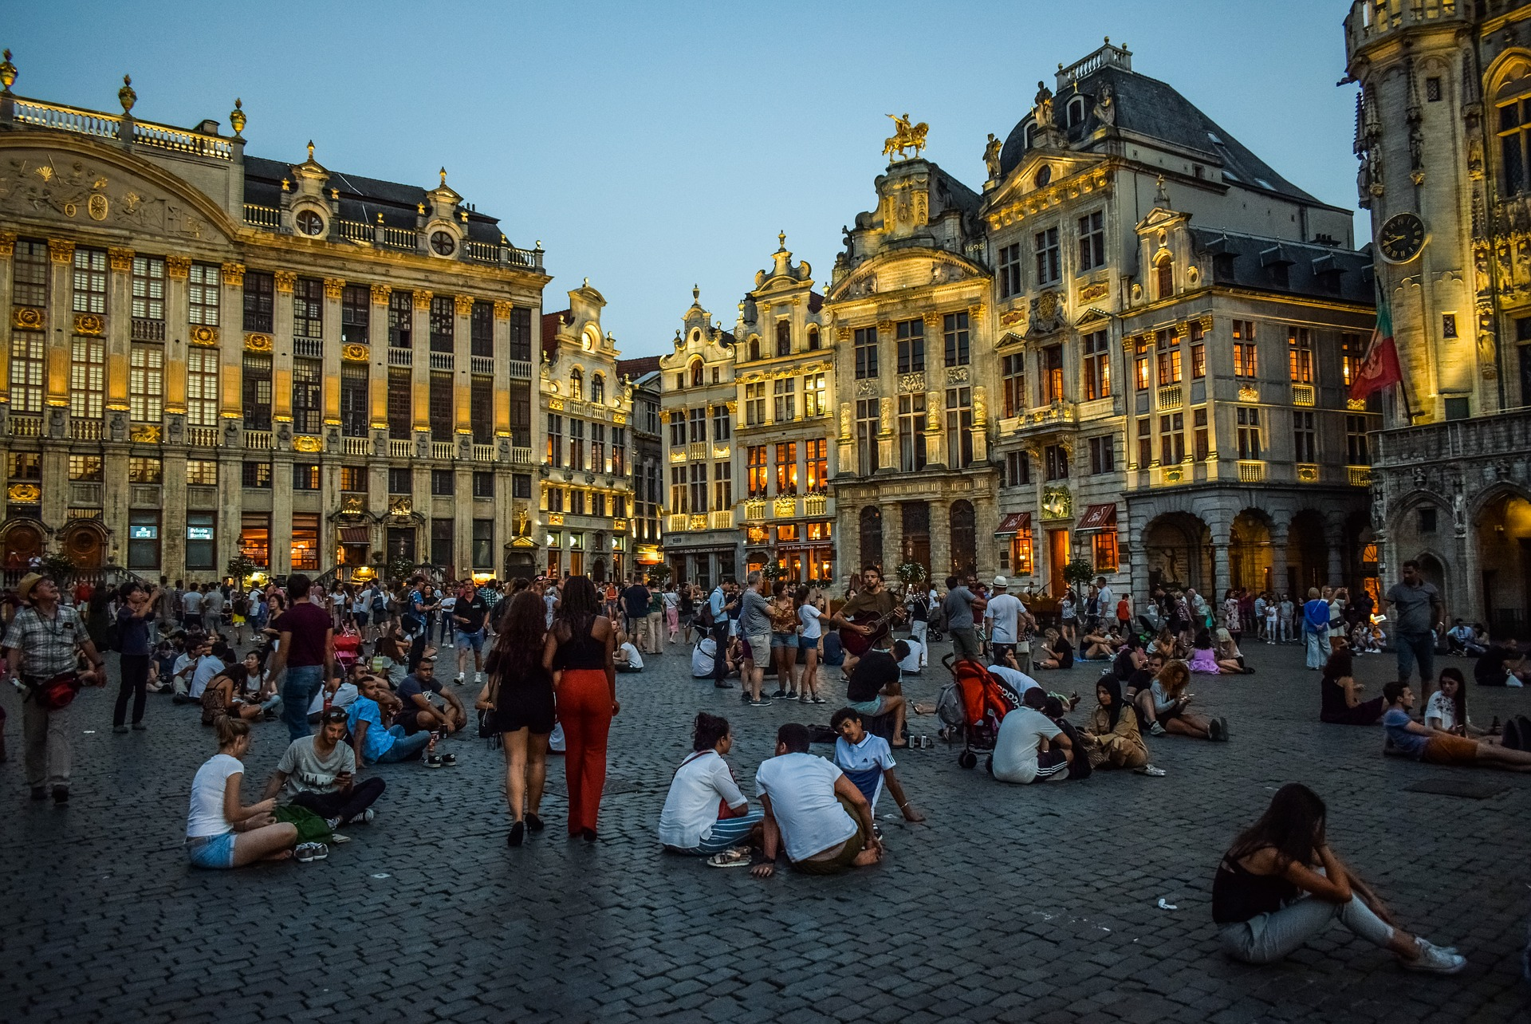
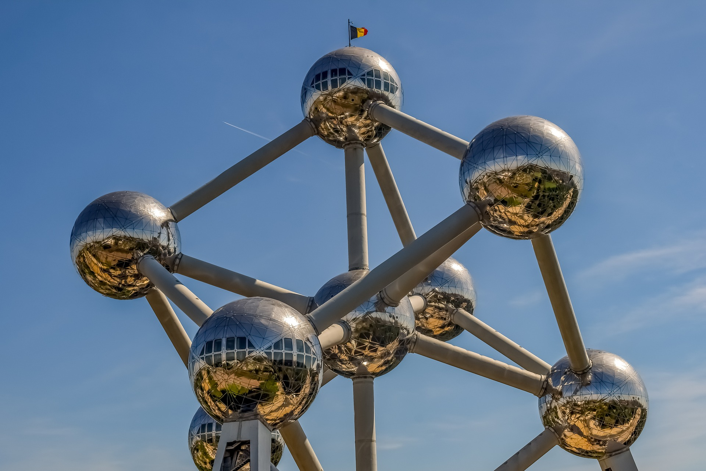
„zlatni trokut”
Bruxelles – glavni grad Belgije.
Koje važne organizacije imaju sjedište u Bruxellesu?
Na što vas podsjeća ova skulptura? Znate li kako se zove?
Notes:
Izvor fotografija: Pixabay – Atomium - https://pixabay.com/photos/atomium-brussels-travel-landmark-4035100/, Bruxelles - https://pixabay.com/photos/belgium-brussels-grand-place-3590656/ (datum skidanja: 13.7.2021.)

Slide 7
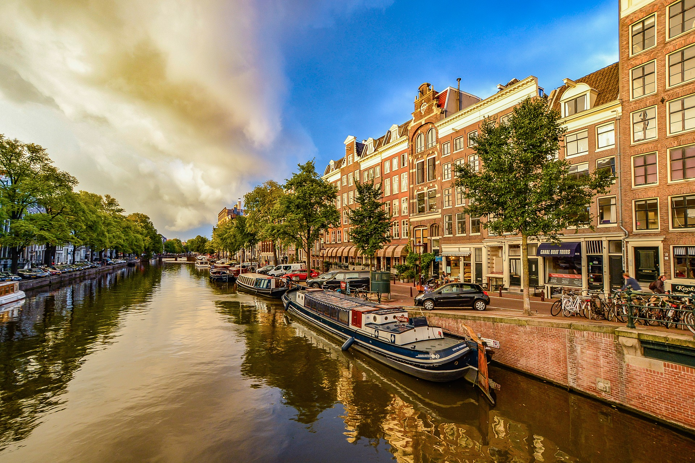
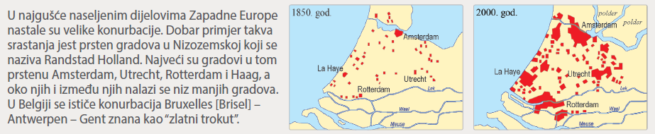
Gustoća naseljenosti u Nizozemskoj
Amsterdam – glavni grad Nizozemske.
Notes:
Izvor fortografije: Pixabay - https://pixabay.com/photos/amsterdam-canal-storm-city-sky-1910176/ (datum skidanja : 13.7.2021.)

Slide 8
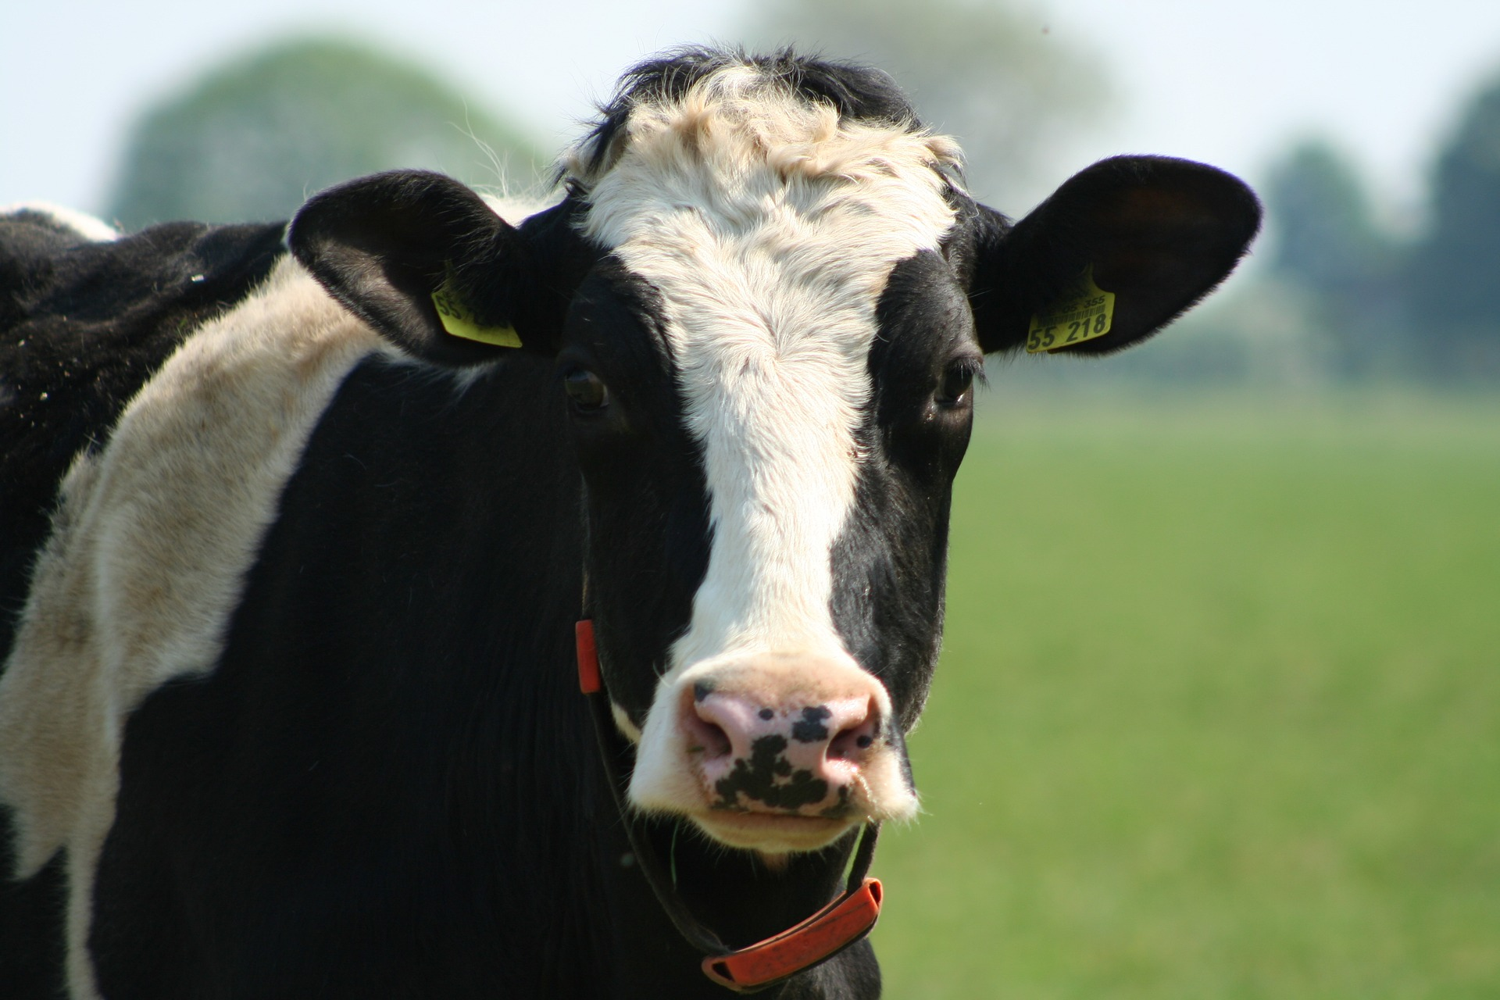
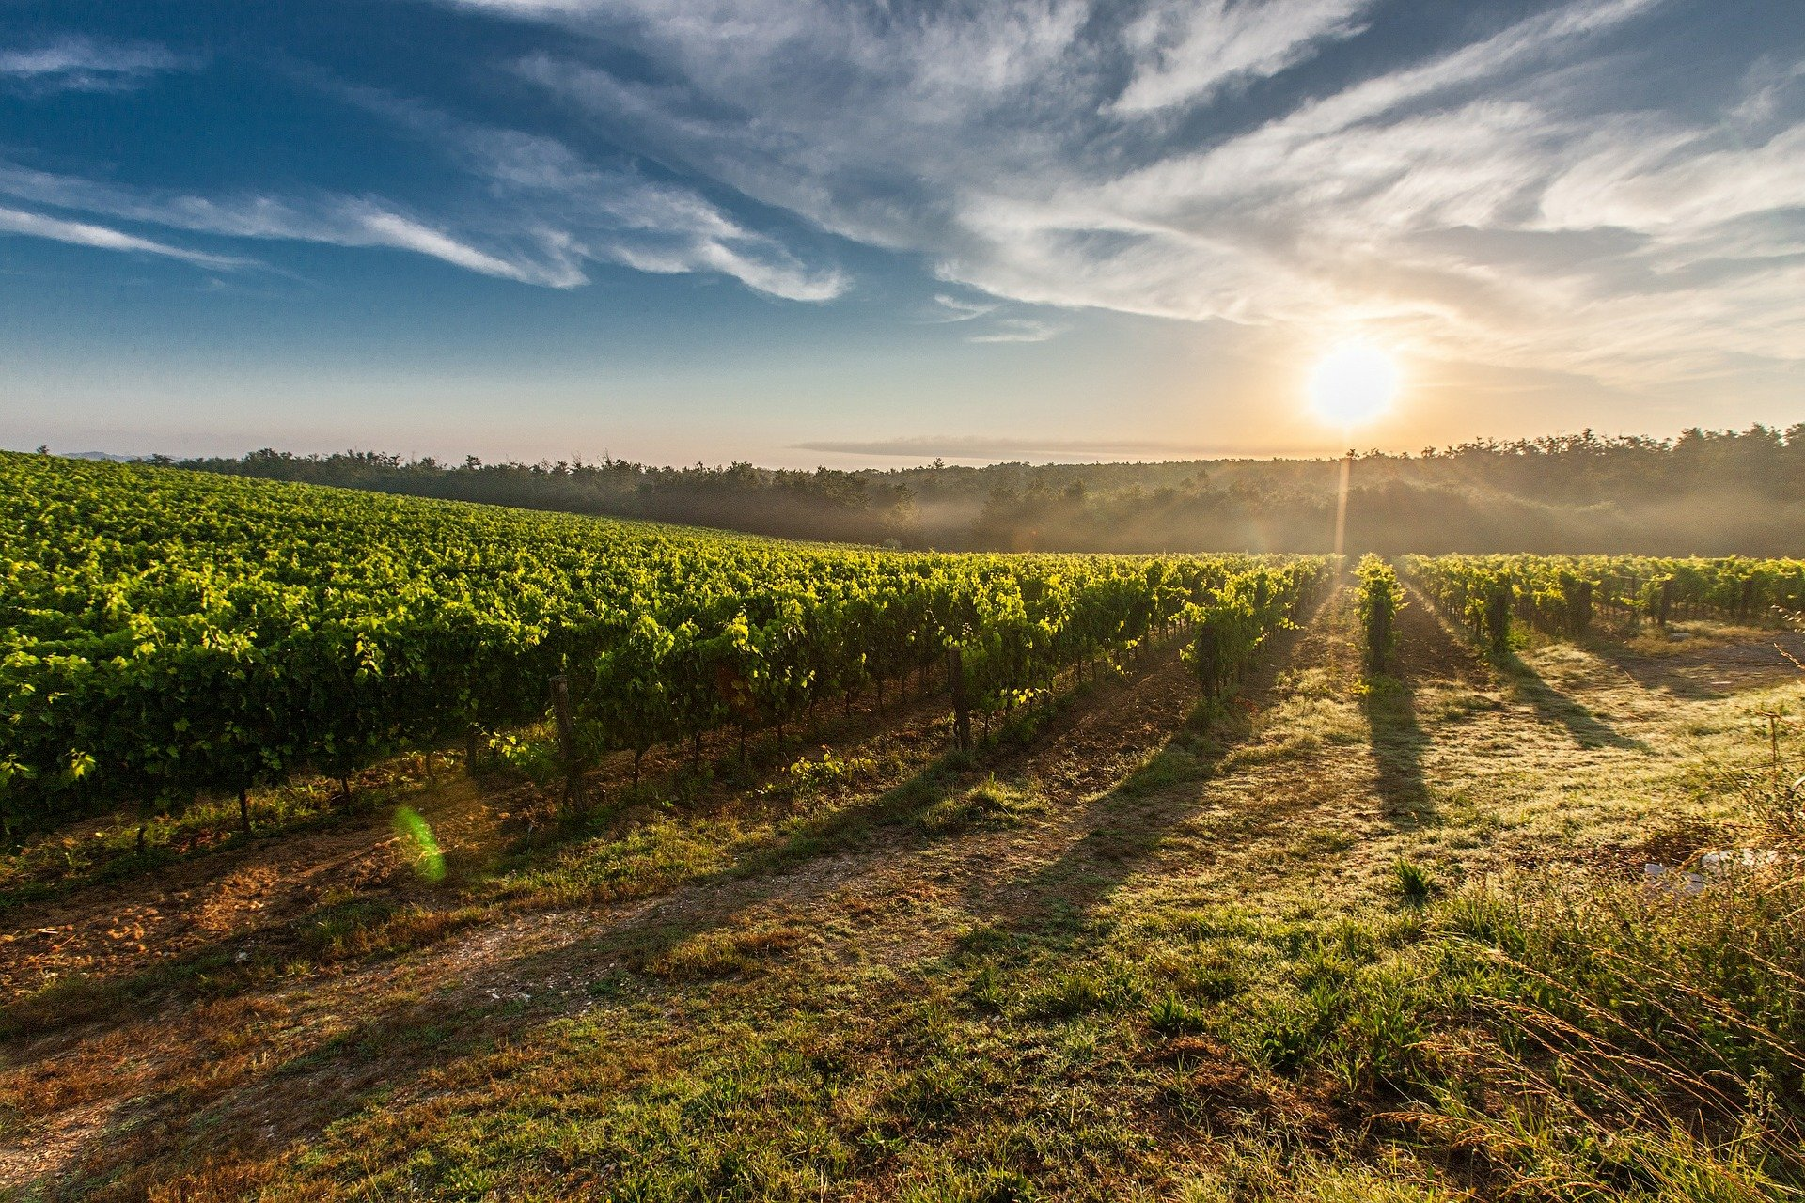
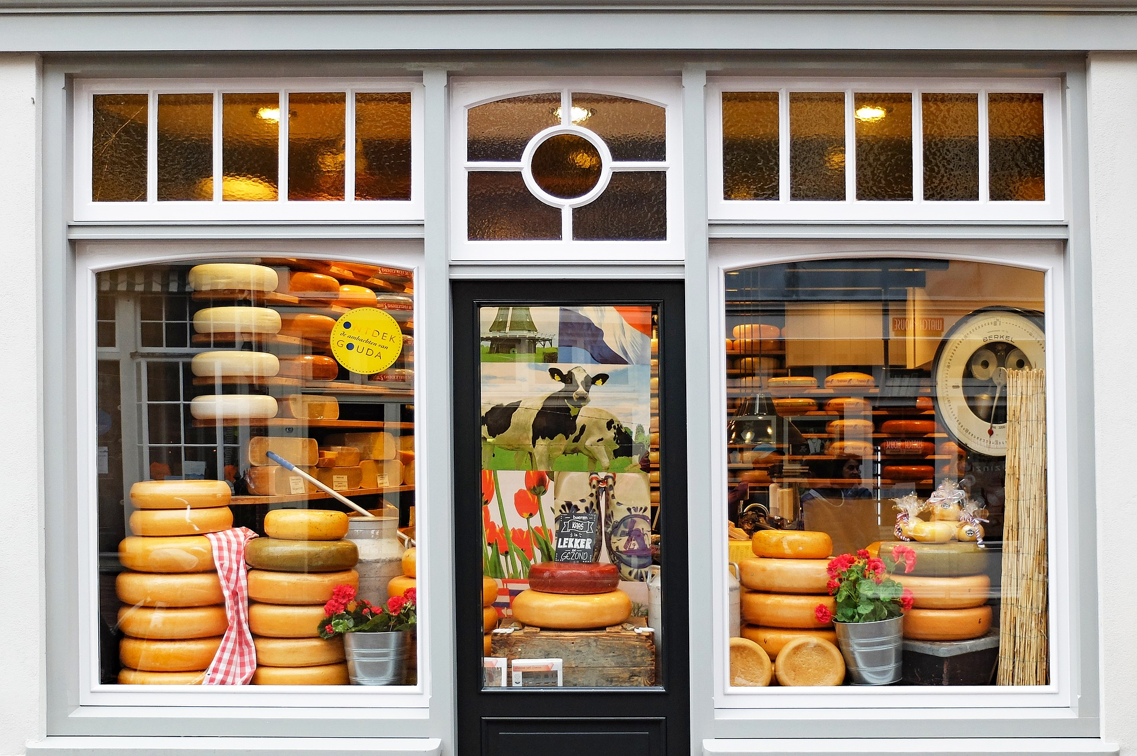
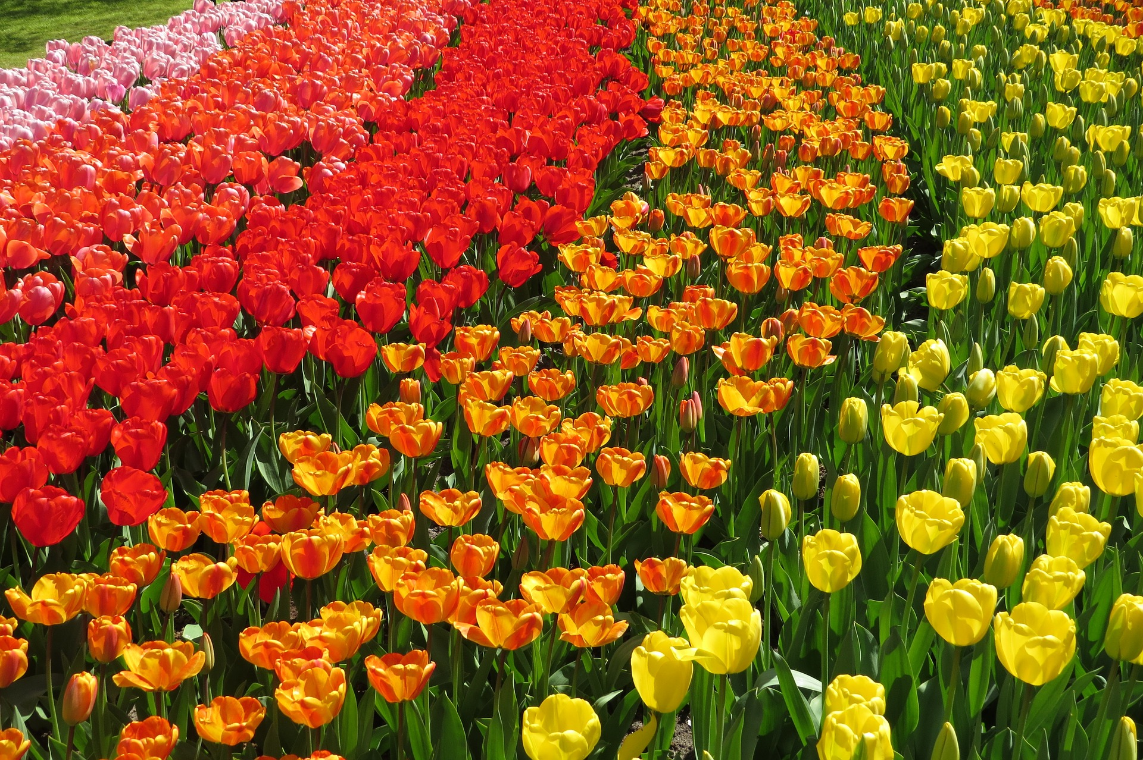
Malo poljoprivrednika – visoki prinosi
mali broj zaposlenih u poljoprivredi, visoki prinosi
Kako to objašnjavate?
Notes:
Izvor fotografija: Pixabay - https://pixabay.com/photos/cow-cows-close-up-farm-3453895/ , https://pixabay.com/photos/tulip-tulips-bloom-spring-flowers-2191749/, https://pixabay.com/photos/cheese-shop-cheese-factory-gouda-2622700/, https://pixabay.com/photos/vineyard-sunrise-sun-farm-428041/ (datum skidanja: 13.7.2021.)

Slide 9
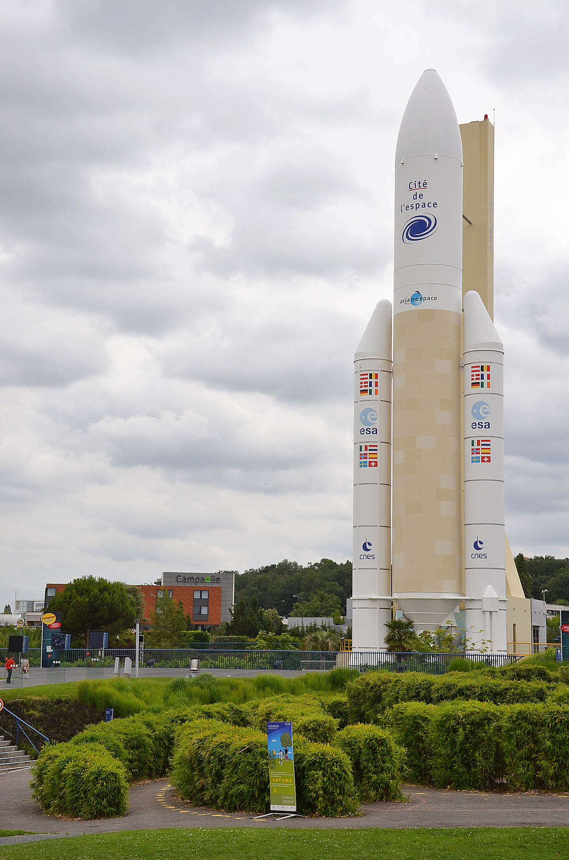
Industrija visoke tehnologije
visoko razvijene države
UK i Francuska među 7 najrazvijenijih zemalja svijeta (G7)
nema više od 20% zaposlenih u sekundarnom sektoru
do 20.st.važno rudarstvo, metalurgija, brodogradnja i tekstilna industrija – Zašto? Što se dogodilo nakon toga?
Koje države su se povezale u Zajednicu za ugljen i čelik? Koja država i danas proizvodi najviše čelika?
21.st. moderne industrije – Navedite ih?
Istražite: Što je ESA?
Notes:
Izvor fotografije: Pixabay - https://pixabay.com/photos/toulouse-space-city-ariane-rocket-2929100/ (datum skidanja: 13.7.2021.)

Slide 10
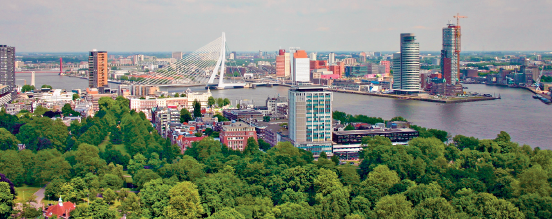
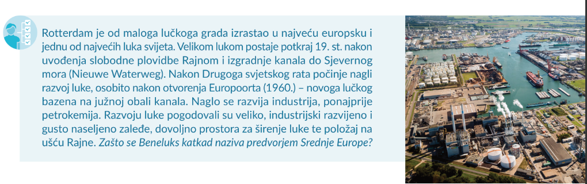

Slide 11
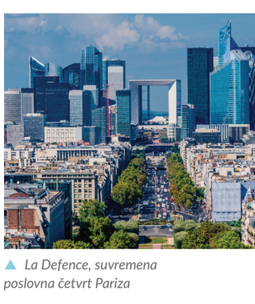
Zapadna Europa je trgovačka Europa
Zašto ova regija ima povoljan geografski položaj? Koje djelatnosti se razvijaju, a povezane su s povoljnim geografskim položajem?
promet i trgovina
banke, osiguravajuća društva, važne burze te sjedišta europskih i svjetskih organizacija
kulturno-povijesni spomenici
Prisjetite se: U kojim gradovima Zapadne Europe se nalaze sjedišta važnih europskih i svjetskih organizacija?

Slide 12
Provjerimo naučeno
Znam i mogu… | + | +/- | -
Objasniti utjecaj industrijalizacije na urbanizaciju i stvaranje urbanih regija.
Opisati obilježja gospodarstva Zapadne Europe.
Riješite radnu bilježnicu str. 124-128.

Slide 13
IZRADILA
Marija Ros Kozarić, prof.

